Slide 1
Как вы думаете, какой материал мы будем обрабатывать в этом классе?
На уроках технологии в начальной школе вы работали с такими материалами как картон, бумага, ткань.
Древесину

Slide 2
Пиломатериалы
Из древесины изготавливают материал для обработки.
Как мы можем такие материалы назвать?
Древесные материалы
А если древесину распилим, то как мы их(материалы) назовем?

Slide 3
Ознакомимся с древесными материалами и пиломатериалами
Сегодня мы узнаем породы древесины
Научимся распознавать их по свойствам
проведем опыт по определению свойств древесины

Slide 4
Древесина. Пиломатериалы и древесные материалы
А теперь давайте вместе сформируем и запишем тему урока

Slide 5
Что такое древесина?
Природный конструкционный материал
Какие породы древесины вы знаете?

Slide 6
Лиственные
К ним относятся:
дуб, береза, липа и др.
Хвойные
К ним относятся:
ель, сосна, кедр, лиственница и др.

Slide 7
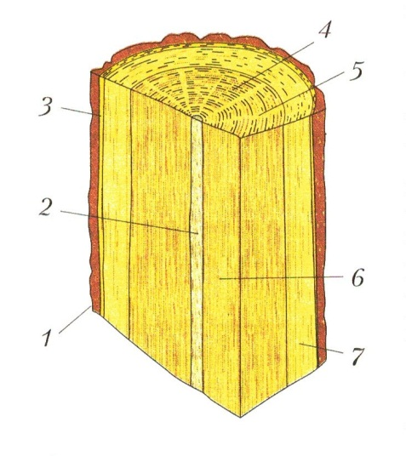
Строение древесины хорошо видно на разрезах ствола дерева

Slide 8
1 – кора
2 – сердцевина
3 – луб
4 – годичные кольца
5 – сердцевинные лучи
6 – ядро
7 - заболонь

Slide 9
Как же можно определить возраст дерева?
Посчитать годичные кольца на поперечном срезе ствола
Какими достоинствами обладает древесина?
Легкая
Хорошо склеивается
Легко режется
Хорошо соединяется гвоздями и шурупами
Красивый внешний вид

Slide 10
Что можно изготавливать из древесины?
Спортивный инвентарь
Мебель
Садовый инвентарь
Музыкальные инструменты
Художественные изделия

Slide 11
Кроме того, древесина может иметь пороки
Какие же недостатки есть у древесины?
гниль
сучки
червоточину
трещены
Портится от сырости
(плесневеет, гниёт)
Коробится при высыхании
Легко возгорается

Slide 12
По каким признакам можно различить древесину?
По цвету
По запаху
По твердости
По текстуре
Текстура - это
рисунок на срезе древесины, получающийся при пересечении годичных колец, сердцевинных лучей и волокон

Slide 13
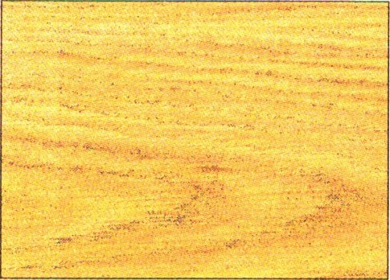
устойчив к загниванию, не боится влаги и не коробится
Текстура лиственных пород древесины
Дуб

Slide 14
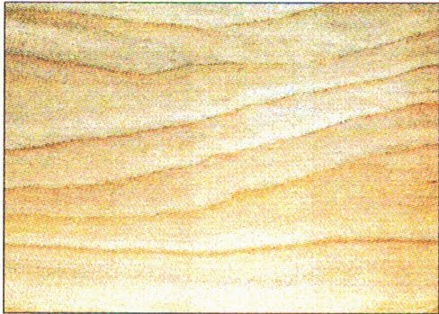
древесина твердая, белая с желтоватым или красноватым оттенком
Берёза

Slide 15
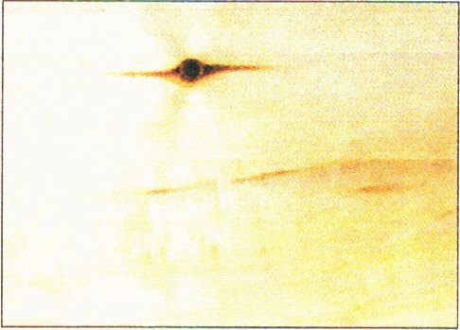
Волокнистая текстура светлого тона, режется с усилием
Осина

Slide 16
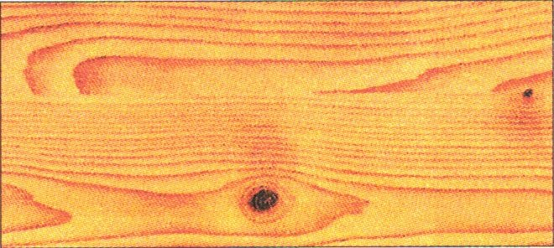
Из древесины ели изготовляют мебель, музыкальные инструменты, её используют при производстве бумаги
Текстура хвойных пород древесины
Ель

Slide 17
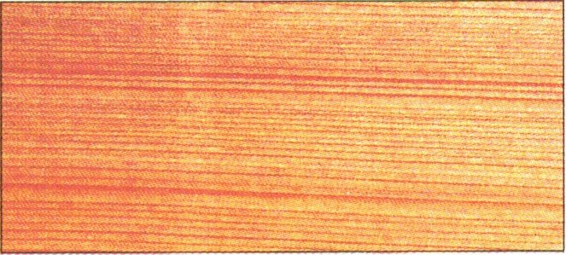
единственное европейское хвойное дерево с опадающей на зиму хвоей. Из лиственницы делают шпалы для железных дорог, столбы, плотины, причалы, её применяют в судостроении
Лиственница

Slide 18
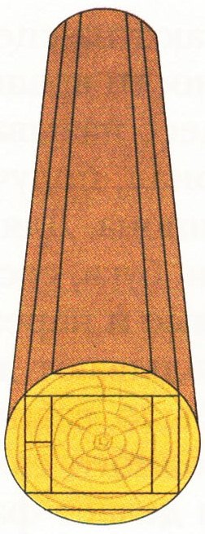
Пиломатериалы
Как называют материалы, которые получают при продольном распиливании бревна?

Slide 19
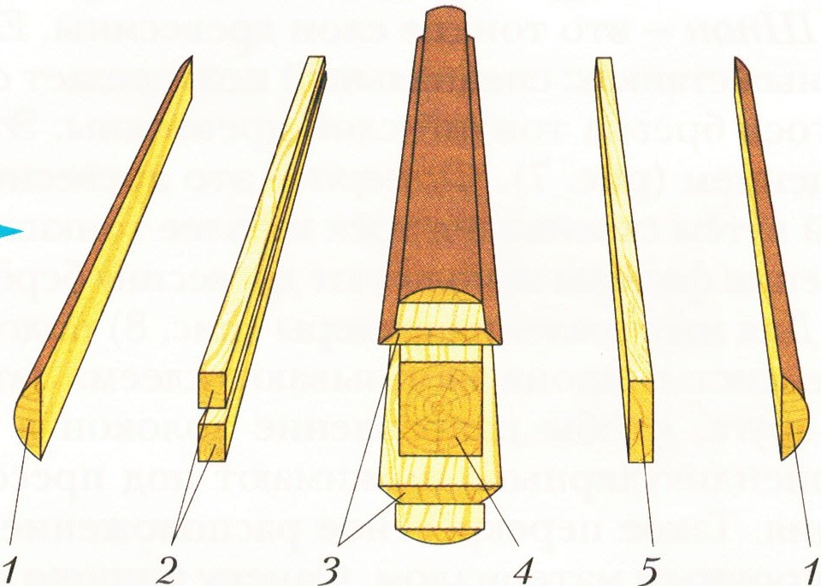
Какие вы знаете виды пиломатериалов
1-горбыль
2-бруски
3-доска необрезная
4-брус
5-доска обрезная

Slide 20
4 - кромка
А теперь давайте разберём элементы, из которых состоят пиломатериалы
1 – пласть
3 – торец
2 - ребро

Slide 21
Шпон – это тонкие слои древесины
Какие бывают древесные материалы?
ДСП
ДВП
Шпон
Фанера
ДСП – древесностружечная плита, изготавливается прессованием стружки, смешанной с синтетической смолой
ДВП – древесноволокнистая плита прессованная в виде листов из измельченной древесины
Фанера – это древесный материал, полученный путем склеивания трёх и более тонких листов шпона

Slide 22
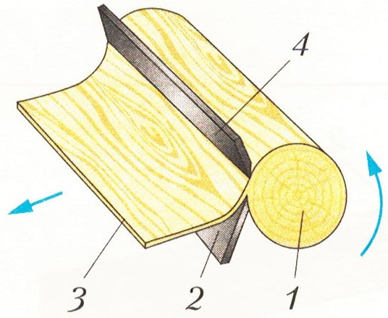
4-прижимная линейка
Получение лущёного шпона
3-лента шпона
1-бревно
2-лущильный нож

Slide 23
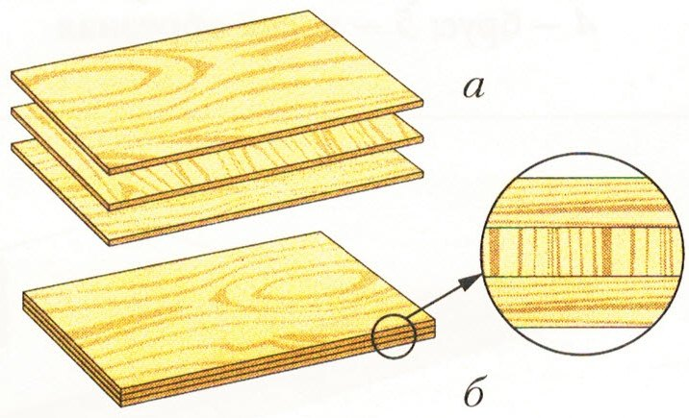
Изготовление фанеры из листов шпона

Slide 24
Что необходимо соблюдать при выполнении любой работы?
Правила безопасности
Работать в спец.одежде
Содержать рабочее место в чистоте
Шилом работать аккуратно
Подавать шило ручкой от себя
Не класть шило в карман халата
Давайте вспомним правила ТБ при работе в мастерской и при работе с шилом

Slide 25
2. Вдавливая в поверхность каждого образца шило, определите, какие породы твёрдые, а какие мягкие
Перед вами образцы древесины
1. Изучите их текстуру, определите цвет, запах
Свойства запишите в таблицу
Номер образца | Порода | Текстура | Цвет | Запах | Твёрдость
1
2
3
Результат запишите в таблицу

Slide 26
Запишите в тетрадь
3. Рассмотрите образцы пиломатериалов, определите их название
Запишите в тетрадь
4. Нарисуйте доску и подпишите основные её элементы
5. Изучите образцы древесных материалов
6. Определите количество слоёв в образце фанеры
7. Измерьте линейкой толщину фанеры

Slide 27
Для закрепления пройденной сегодняшней темы,
дома ответьте на 5 вопросов в конце § 3

